Slide 1
Pit periode 3(11)
Examen E
Kwaliteit en deskundigheid

Slide 2
Examen E:
Werkt aan bevorderen en bewaken van kwaliteitszorg
Werkt aan de eigen deskundigheid
Dit examen doe je alleen, maar je werkt wel in projectgroepje (docent deelt in)

Slide 3
Examen E: het schrijven van een verbetervoorstel
Toelichting op examen E zie wiki
Lees de toelichting t/m sprint 4 zie wiki

Slide 4
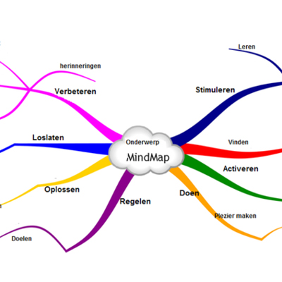
Sprint 1: knelpunten in de zorg
Maak een eigen mindmap. Zet in het midden: knelpunten in de zorg. Verzamel vervolgens alle knelpunten die jij kent en bent tegen gekomen in jouw BPV/school/werk.
Zet alle knelpunten die je kent op in een mindmap.
Werk van breed (macro) naar smal (micro).

Slide 5
Mindmap klaar …kijken maar
Deel mindmap met je groepsgenoten en bespreek met elkaar wat jullie hebben opgeschreven.
Maak nu een overzicht van de genoemde knelpunten die je hebt besproken

Slide 6
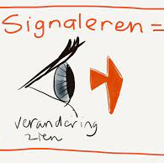
Oplossingen/melden
Maak een keuze knelpunt
Hoe worden knelpunten/onveilige situaties bij jou/jullie op het werk/BPV gemeld?
Bespreek je knelpunt met je praktijkopleider
Vraag eventueel na of zoek op het internet. Maak op 1 A4 een kort verslag van het knelpunt en de afspraken/protocollen betreft melden op jullie stage of werkplek (dit kun je ook vooraf mailen aan praktijkopleider en nadien aanvullen).
Neem dit op als bijlage in je verslag.

Slide 7
3a Kiezen van een onderwerp
Kies 1 knelpunt.
Kies vervolgens een onderwerp wat te maken heeft met je gekozen knelpunt.
Bespreek je knelpunt en onderwerp met je groepsgenoten
Je gaat een studie doen naar dit onderwerp waardoor je je deskundigheid vergroot.

Slide 8
Eisen aan keuze onderwerp:
Het onderwerp moet te maken hebben met het knelpunt bij sprint 1
Het moet een actueel onderwerp zijn binnen jouw branche of beroep
Het onderwerp moet te maken hebben met bredere maatschappelijke, technologische en/of vakinhoudelijke
Ontwikkelingen op het gebied van wonen, welzijn en/of zorgvisievorming/discussie binnen de instelling of
Beroepsgroep en de wet en regelgeving daarbij.
Het moet een onderwerp zijn dat je als kraamverzorgende kunt verbeteren.
Praktijkopleider en docent kan zich vinden in je onderwerpskeuze.

Slide 9
Plan van aanpak
Je hebt je onderwerp bepaalt. Hoe nu verder?
Vul de volgende onderzoeksvraag aan:
Wat kan ik als kraamverzorgende doen om het (knelpunt) ……… in de (setting) ……… / voor (de doelgroep) …….. te verbeteren?
Splits deze vraagstelling op in deelvragen:
Bespreek je plan van aanpak met je groepsgenoten

Slide 10
Deelvragen:
Wat is er aan de hand? Benoem het knelpunt/probleem
Wanneer doet het knelpunt zich voor?
Waar doet het knelpunt zich voor?
Wie zijn er bij betrokken?
Waarom is het een probleem/wat zijn de consequenties en gevolgen?
Hoe kan het knelpunt worden opgelost/welke ideeën zijn hierover?
Tot slot: formuleer het doel dat je wilt bereiken. En doe dit SMART.
Bespreek je deelvragen met je groepsgenoten en stel ze eventueel bij!

Slide 11
verslag
Dit eerste deel van het examen leg je vast in een verslag (product).
Voor het aanleveren van verslag zie verslag criteria wiki
De onderzoeksvragen en je doel komen terug in de inleiding van je verslag.

Slide 12
Week 2: bronnen verzamelen
Verzamel 4 bronnen: een boek of een hoofdstuk uit een boek, een website, een groot artikel of meerdere kleine artikelen en een deskundige. Laat de bronnen en de interviewvragen goedkeuren door je docent.
Werk de deelvragen uit met behulp van de informatie uit de bronnen.
Bespreek je gekozen bronnen en de uitwerking van je bronnen met je projectgroepje.

Slide 13
Conclusie en aanbevelingen
Op basis van de literatuurstudie die je hebt gedaan en je deskundigheid die je hebt vergroot, ga je werken aan een conclusie.
In je conclusie geef je antwoord op de vraagstelling.
In je aanbevelingen schrijf je wat de kraamverzorgenden moeten doen om het knelpunt aan te pakken en/of het doel te bereiken.

Slide 14
Geef antwoord op je vraagstelling
Is de doelstelling bereikt?
Wat kan/zou de kraamverzorgende het beste kunnen doen om het knelpunt op te lossen en het doel te bereiken
Checklist verslag!

Slide 15
Aanbevelingen
Benoem de aanbevelingen die je hebt gevonden in de literatuur.
Het gaat om aanbevelingen die kunnen helpen het knelpunt op te lossen/te verminderen.

Slide 16
Deel 2 van het examen: HET VERBETERVOORSTEL
Het verbetervoorstel schrijf je in week 6 op 29 maart

Slide 17
Het verbetervoorstel
Kies een knelpunt en doe een voorstel om de kwaliteit van zorg te verbeteren. Betrek hierin kennis van de wetgeving en van procedures en protocollen over kwaliteitszorg en kwaliteitszorgsystemen.
Je werkt de aanbevelingen van je verslag verder uit
Bespreek je verbetervoorstel met je groepsgenoten en je praktijkopleider

Slide 18
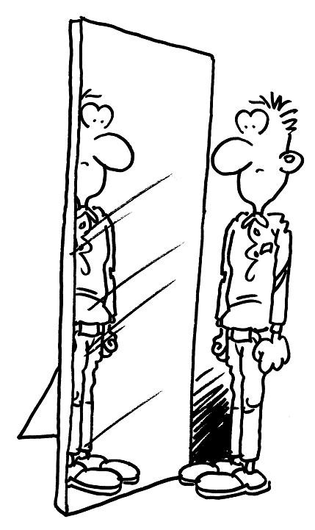
reflectie
Vertel in de reflectie iets over :
Hoe je dit project hebt aangepakt?
Hoe heb je samengewerkt met je groepsgenoten, welke hulp en ideeën?
Welke adviezen had je van je praktijkopleider en docent?
Hoe heb jij je kennis/ervaring op kwaliteit en deskundigheid vergroot?
Wat kun jij door dit project bijdragen aan kwaliteit/deskundigheid aan de kraamzorginstelling en de collega’s/kraamgezinnen/ander betrokkenen?

Slide 19
Verslag compleet maken
Je verslag bestaat uit: inleiding (de vraagstelling, deelvragen, doel en opbouw van je verslag;
Formuleer het doel dat je wilt bereiken. Doe dat volgens de RUMBA- of SMART-methode of in de vorm van ‘’definition of done & fun’’.
De 4 hoofdstukken (literatuuronderzoek)
De conclusie
De aanbevelingen
Reflectie
Bronnenlijst
Zie in de wiki naar hoe aan te leveren verslag

Slide 20
Het verslag
Is duidelijk opgesteld, aan de hand van de 4W’s en 1H, aan de hand van de sleutel voor een voorlichtingsplan of aan de hand van de stappen van de kwaliteitscyclus.
Past inhoudelijk bij het werk van de kraamverzorgende en is dus relevant voor het beroep
Houdt rekening met voorgeschreven procedures en protocollen binnen de instelling
Houdt rekening met wettelijke richtlijnen
Is haalbaar om uit te voeren in de dagelijkse beroepspraktijk
Bevat suggesties voor collega’s om dit in te passen in hun werk en zich er aan te houden
Bevat een stappenplan voor hoe je dit voorstel verder gaat brengen binnen de instelling en medewerking krijgt voor het aanpakken van het knelpunt
Beschrijft hoe je gaat evalueren of het doel van het verbetertraject is bereikt (productevaluatie)
Beschrijft hoe je gaat evalueren hoe het verbetertraject verloopt (procesevaluatie).

Slide 21
Peerfeedback
Maak als groep een feedbackformulier met punten waarop het verslag moet worden beoordeeld
Vraag één van je groepsgenoten om feedback van je verslag, is het verslag compleet en voldoet het aan de criteria
Laat het feedbackformulier invullen
Verbeter je verslag met de feedback
Stop feedbackformulier als bijlage toe in je verslag

Slide 22
planning
Lesweken | datum | Taken
Les 1 | 16 febr | Onderwerp kiezen en onderzoeksvraag opstellen
Les 2 | 2 maart | Literatuurstudie en interview, start schrijven van verslag
Les 3 | 9 maart | Literatuurstudie en interview, start schrijven van verslag
Les 4 | 15 maart | Verder werken aan verslag en conclusie schrijven
Les 5 | 22 maart | Korte Pitch stand van zaken en plan van aanpak schrijven
Les 6 | 29 maart | Schrijven verbetervoorstel/inleveren verslag en reflectie
Les 7 | 5 april | GO en maken van presentaties
Les 8 | 12 april | Herkansing GO
Les 9 | 19 april | presenteren en afronden examen (herkansing P4/12)

Slide 23
presentatie
In deze bijeenkomst draag je je kennis van het onderwerp over, geef je je visie weer, presenteer je je verbetervoorstel, ga je inhoudelijk in discussie en sta je open voor feedback.
Hiervoor bedenk je tenminste 4 stellingen waarmee je de discussie op gang brengt en kunt houden.

Slide 24
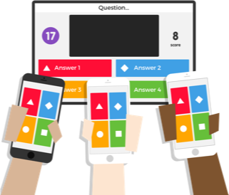
Voorbereiding
Bereid voor de bijeenkomst een presentatie van 15 min. voor.
Dat doe je door een draaiboek voor de opzet te maken en een presentatievorm, zoals een PowerPoint, prezi, kahoot of andere interactieve werkvorm.

Slide 25
Eisen presentatie
Inleiding met voorstelrondje en introductie van het onderwerp/knelpunt
Overdracht van kennis aan de hand van het onderzoek
Toelichting op het verbetervoorstel
Discussie over de haalbaarheid van het verbetervoorstel
Evaluatie van de presentatie via feedback op de inhoud en wijze.
Presenteren in taal- en woordgebruik dat past bij de doelgroep
In de presentatie laat je zien te voldoen aan de criteria bij de gedragsobservaties van examen 11 en 12.

Slide 26
presentatie
De presentaties worden gehouden in week 9 van periode 3(11) op 19 april
Indeling en tijdstipt volgt nog.

